Slide 1
第三回 可視赤外線観測装置
技術ワークショップ
金蒸着アルミ鏡の
異種金属接触腐食に関する調査
内山瑞穂(東大天文センター)
宮田隆志、酒向重行、上塚貴史、中村友彦、浅野健太朗、岡田一志、尾中敬、左近樹(東大)、片ざ宏一(JAXA)、岡田則夫、三ツ井健司(NAOJ)、桐野宙治、中川 寛之（クリスタル光学）

Slide 2
概要
中間赤外線天文学用光学系
  金膜イオンプレーティングアルミ鏡
腐食の発生
  メカニズム: ガルバニック腐食
  腐食の発生原因: 材料因子 ＆ 環境因子
腐食防止策
  耐腐食サンプル試験
  結果
まとめ

Slide 3
中間赤外線用光学系
屈折系構築に適切なレンズ材がない
→ 反射光学系が広く採用されている
コンパクトで広視野な光学系の実現
  軸外し非球面鏡など複雑な曲面を作りたい
→アルミ合金の使用
  加工性の高さ: 超精密切削加工
  光学系土台と同一素材にし熱収縮による変形を防ぐ

Slide 4
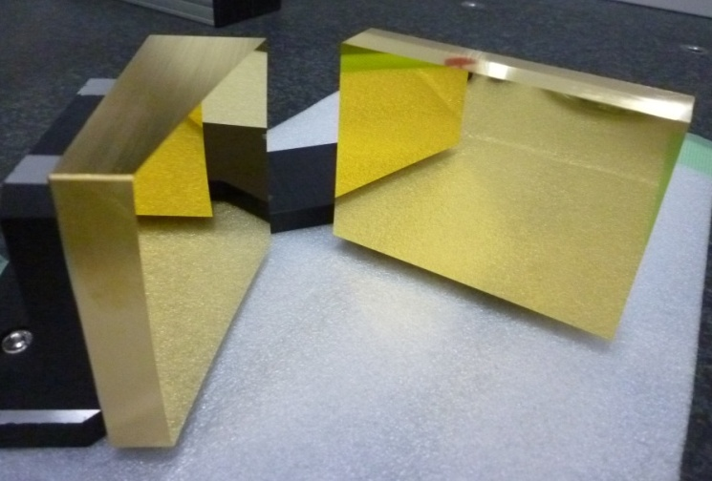
イオンプレーティングによる金膜形成
高反射率(~98%)達成のために金膜を着ける
表面粗さを抑える: Ra < 10nm
安価な手法
→ イオンプレーティング
表面材: 金 (0.2 um)
下地材: クロム (0.1um)
鏡: アルミ合金(A5052)
MIMIZUKUアルミ鏡の例

Slide 5
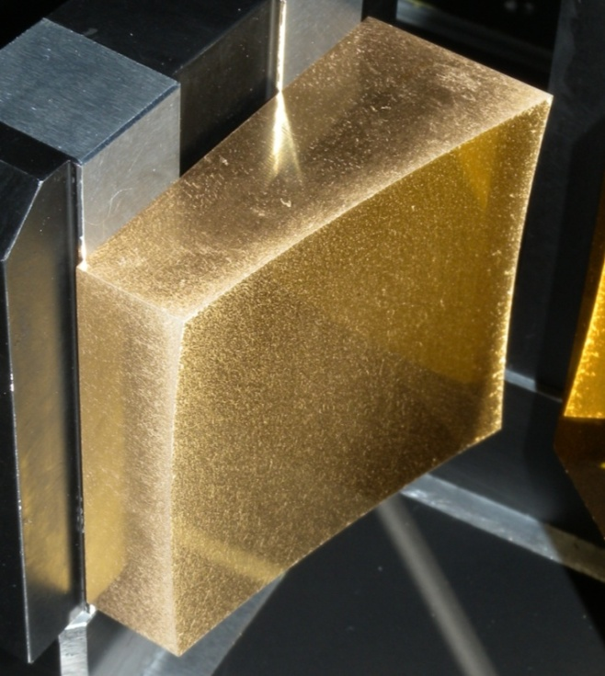
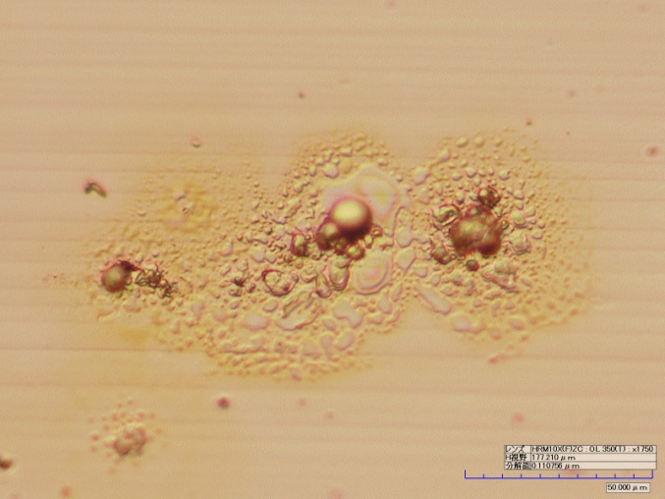
問題: 腐食の発生
鏡をクリーンブース内に2年保管していた
→腐食の発生！！
表面の金膜が破れてしまっている
典型的な
腐食の様子
50um

Slide 6
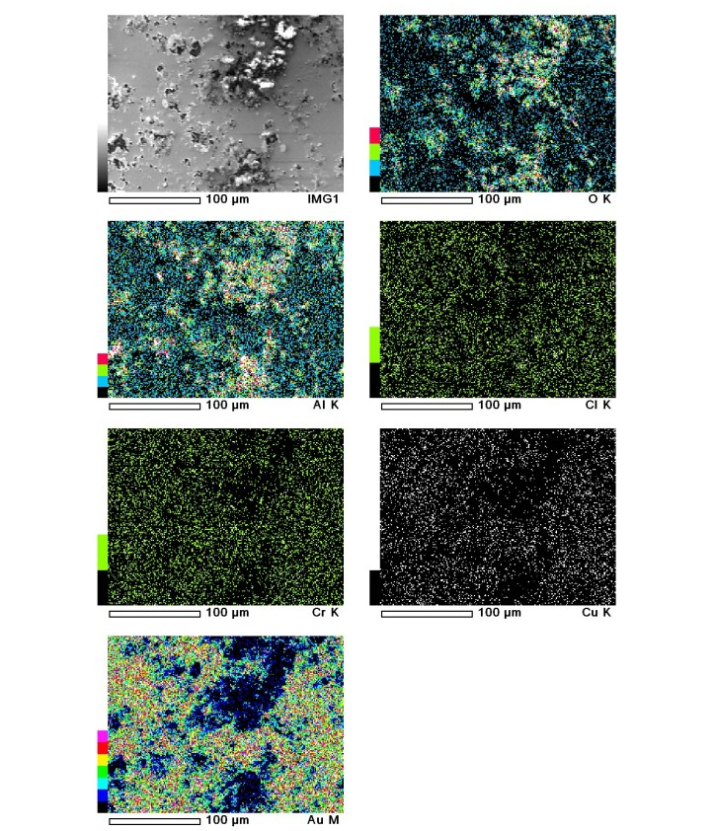
何が起きているのか？
酸素分布
顕微画像
EDSで成分を分析
→酸化アルミが
形成されている
→酸化物の付近の
金膜が破壊
アルミ分布
100um
金分布

Slide 7
ガルバニック腐食
(異種金属接触腐食)
『電池』のような構造ができ腐食がおきる
貴金属と卑金属の接触
液体の水の存在
e-
Al
Cr & Au
水
Al イオン
卑金属
貴金属

Slide 8
鏡表面の状況
貴金属と卑金属の接触
液体の水の存在
※酸素などの反応物
毛細管現象により、室内環境でも孔内は液体の水が存在しやすい
水, 酸素, …etc
現実の蒸着膜にはピンホール状の穴が存在！！
不完全な成膜(薄さ、残留不純物 …etc)

Slide 9
腐食を防ぐには?
材料因子、環境因子の除去
貴金属と卑金属の接触・電荷移動を防ぐ
  絶縁体 (SiO等) をアルミとクロムの間に成膜する
  表面に不動態オーバーコート (SiO等)
    金膜の表面に溜まる正電荷を阻害
アルミ表面の水、酸素等を除去
  クロムの多層化: ピンホールを減らす
  蒸着前洗浄の再検討: 触媒となりうる不純物の除去
  乾燥窒素充填環境にて保管
バイメタル効果が心配
但しSiOオーバーコートでは吸収による反射率の低下がおきる！

Slide 10
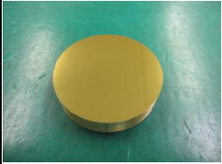
耐腐食性能サンプル試験
アルミ鏡 (φ4cm) の蒸着条件を変えて試験
  下地材最下層に SiO2 を追加
  Cr の蒸着を多層化
  蒸着前洗浄の徹底
  SiO のオーバーコート
  従来の手法(比較参照用)
→成膜した鏡を 高温高湿炉(85℃,85%) に一時間入れ、腐食発生の有無を調査した

Slide 11
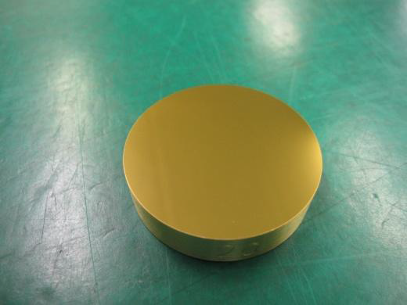
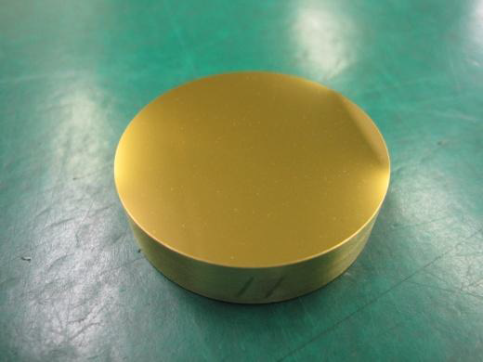
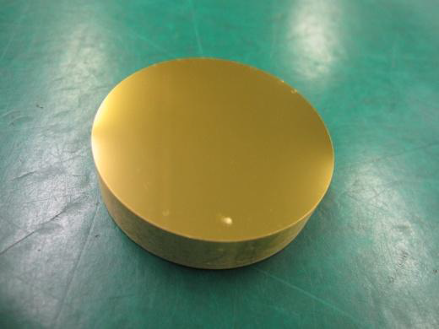
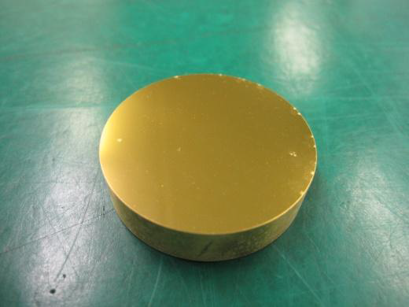
結果A – SiO2 層の挿入-
比較参照用
SiO2層追加サンプル
腐食防止の効果なし

Slide 12
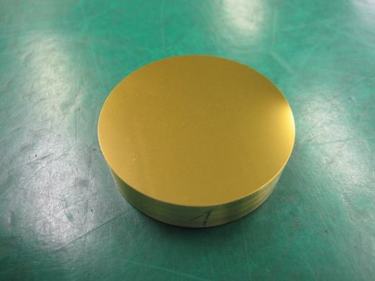
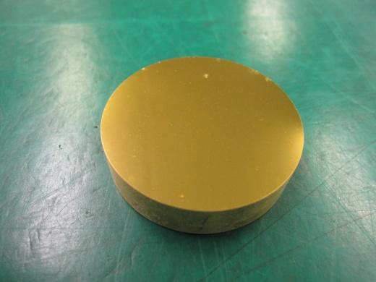
結果B –Cr多層化(0.1um+0.1um)-
比較参照用
Cr多層化サンプル
腐食防止の効果なし

Slide 13
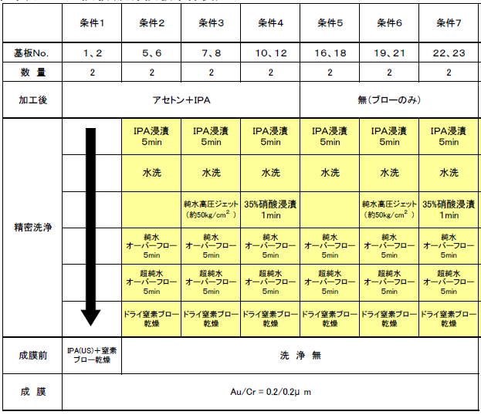
結果C –洗浄方法の模索-
◎
精密洗浄により腐食が収まったサンプルがあった
比較用に同時試験した通常洗浄の鏡でも無事なものがあり、
効果は見られるが疑問が残る

Slide 14
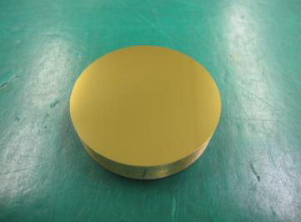
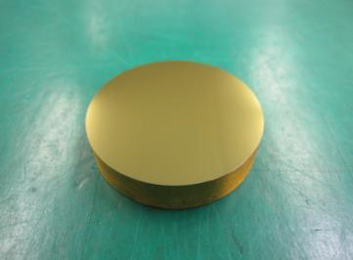
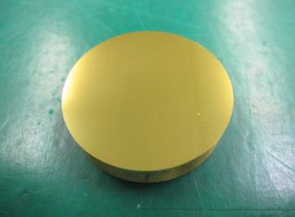
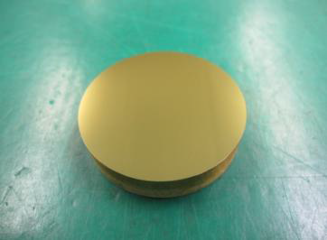
結果D –SiO(0.1um) オーバーコート-
比較参照用
SiOオーバーコート
オーバーコートしたサンプルは腐食未発生
→ 最も効果的な手法！
反射率ロス≲1% になる膜厚(0.1um)にしているが、実際に達成されているか確認する

Slide 15
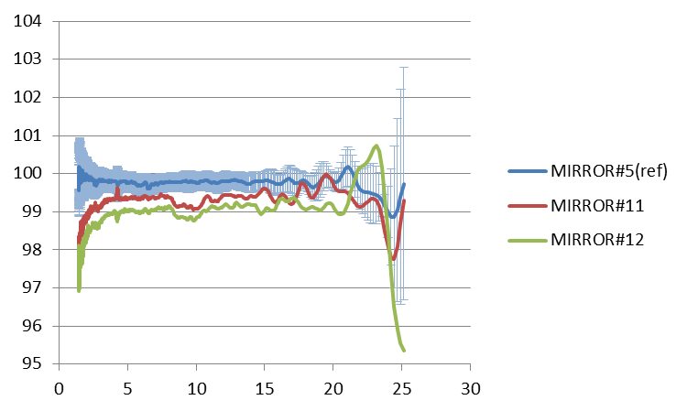
追試験: 反射率測定
オーバーコートなしの鏡との反射率の比を
FT-IRを用いて測定
Relative reflectance [%]
反射率のロスは～1%@MIR
→光学系としての実用に耐えうると判断
Ref Mirror/ Ref Mirror
SiO Mirror#1/Ref Mirror
SiO Mirror#2/Ref Mirror
Wavelength [um]

Slide 16


まとめ
アルミ金膜鏡は赤外線光学系によく用いられるが、ガルバニック腐食が起きやすい状況下にある
  貴金属と卑金属の接触、水の存在
腐食防止策を調査した
精密洗浄、SiOオーバーコートが有効
  0.1um程度のオーバーコートなら反射率ロス≲1%
課題
他の効果的な腐食防止方法、或いはアルミ鏡の腐食事例の情報があれば教えて欲しい
本研究は下記の会社のみなさんのご協力のもと進めているものです。ご尽力に深く感謝いたします。
クリスタル光学株式会社 東邦化研株式会社

Slide 17
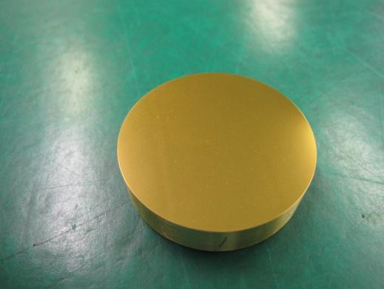
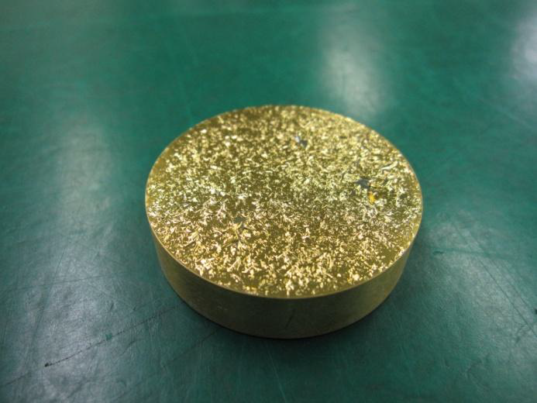
Additional result
–both SiO2 & Cr multi-layer-
The layers were broken between SiO2 layer and Cr layer.
→ Differences of thermal expansion rate may caused it.
3h

Slide 18
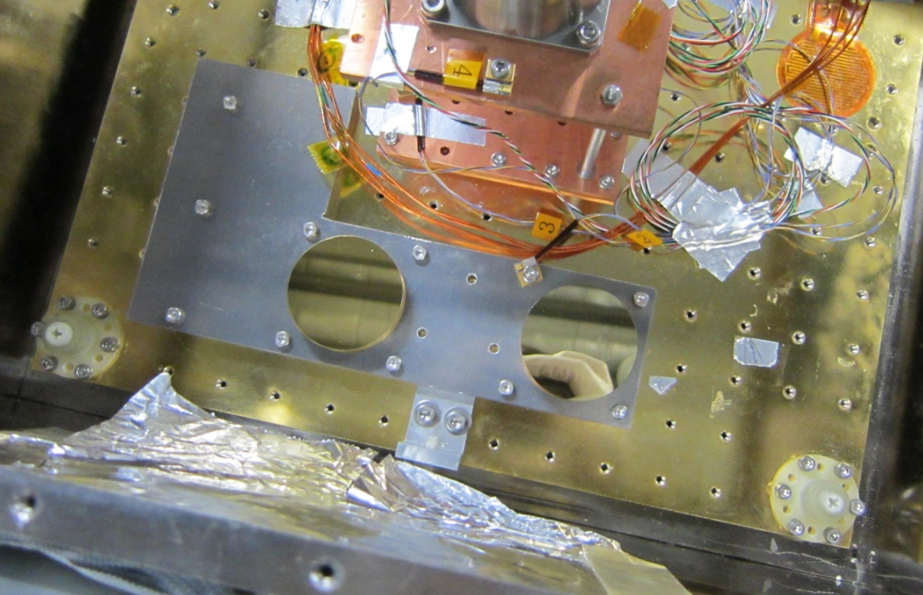
Checking tolerance to thermal cycle
Tolerance to thermal cycle was also checked.
→Nothing happened after thermal cycle
(270K->7K->270K)

